Slide 1
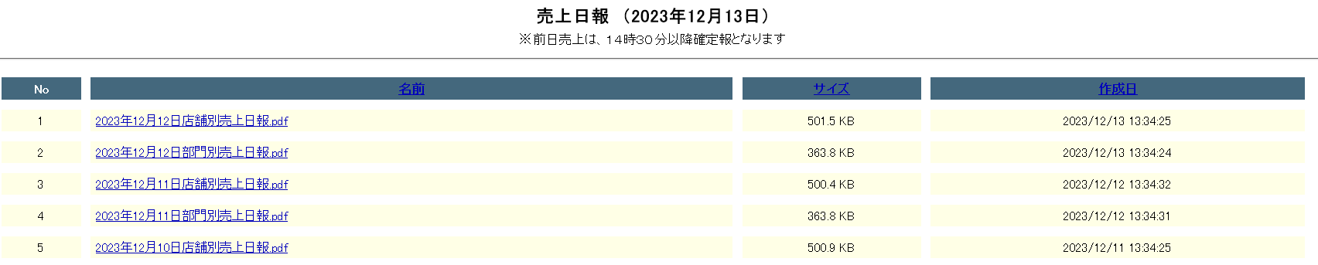
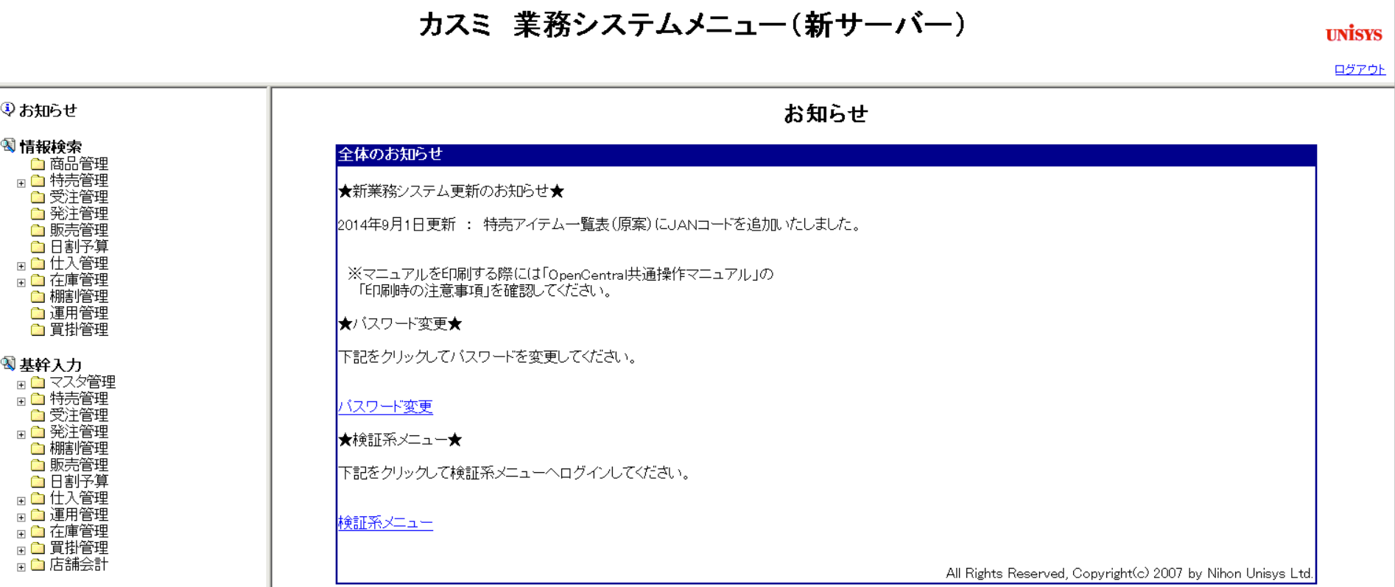
夜間処理の流れ
21:00 | 22:00 | 23:00 | 0:00 | 1:00 | 2:00 | 3:00 | 4：00 | 5：00 | 6：00 | 7：00 | - | 11:00 | 12:00 | 13:00 | 14:00
店舗別
売上日報
店舗別
売上日報
店別
売上確定
店別
売上確定
基幹システム
OC
➀
全店分
配信
マスタ
レジ精算：店舗別売上日報、部門別売上日報、店舗会計
単品売上：MD単品売上実績
単品売上値引：MD単品売上値引
廃棄：MD廃棄
配信データ作成
・処理時間は前倒し
→11時から7時へ
商品マスタ
特売マスタ
MMマスタ
企画マスタ
分類マスタ
全店分
配信
マスタ
・店舗会計差分の取込
Ignica POS
センターサーバ
②
③

全店分
配信
マスタ
全店分
実績
データ
差分
実績
データ
差分
実績
データ
レジ精算
単品売上
単品売上値引
廃棄
特売実施実績
追加処理
23時全店配信マスタ受信⇒取込処理
2:10
全店分
配信
マスタ
店舗配信
マスタ
更新
POSへの配信
・月末月初、処理時間前倒し
→21時から20時へ
リカバリ
実績
データ
差分
実績
データ
・仕入関連情報は対象外とする。
8９店舗
閉店処理開始
全店分
配信
マスタ
0:10
店舗配信
マスタ
更新
POSへの配信
リカバリ
実績
データ
差分
実績
データ
８２店舗
閉店処理開始
1:00

Slide 2
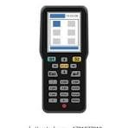


新サーバ切替過渡期（windowsレジ設置時）
OC
Ignicaサーバー
S&Gサーバー
マスタ
マスタ
マスタ
マスタ
実績
実績
取引
ログ
取引
ログ
画面
Ignica
レジ
PDA
POP
新サーバー
＜課題＞
・連携マスタ：S&Gサーバー ⇒ 新サーバー
・連携ログ ：新サーバー ⇒ S&Gサーバー
マスタ
取引
ログ
画面
Ｗindows
レジ
アンドロイド
レジ
切替過渡期は新サーバー画面は照会のみ

Slide 3
コンバートするか富士通サーバーより取得するか検討要
新サーバ（windowsレジ設置時）
基幹システム
OC
新センターサーバ
富士通サーバー
①
切替日N日前日中にマスタ連携
切替店
全件
マスタ
10:00
切替店
マスタ
サーバーマスタ取込
店別
マスタ
サーバーマスタ取込内容
OC連携の切替店全件マスタ取込を行う
※日中処理可能
＜切替店全件マスタ＞
商品マスタ
P001
プロモーション
階層マスタ
②
切替日N日前夜間よりマスタ連携
サーバーマスタ取込内容
OC連携の全店差分マスタより切替店マスタ取込を行う
全店差分
マスタ
22:30
切替店
マスタ
サーバーマスタ取込
店別
マスタ
＜全店差分マスタ＞
商品マスタ
P001 P003(全件)
プロモーション
階層マスタ
③
切替日マスタ連携
＜マスタCＳＶ出力追加依頼＞
特売マスタ（あり）
ミックスマッチマスタ
プロモーションマスタ
※ その他マスタ確認要
富士通サーバーマスタ取込内容：切替店
・全件マスタ取込を行う（プロモーション・特売・ミックスマッチ）
※全件削除 全件新規登録
・定番売価取込を行う（商品マスタ）
※ヴィンクス社ストコンより富士通サーバー連携時間確認要
店別
マスタ
富士通サーバーマスタ取込
店別
マスタ
店別
マスタ
＜切替店全件マスタ＞
プロモーション
特売マスタ
ミックスマッチ
商品マスタ（売価更新のみ）
④
切替後マスタ連携（前月末日５営業日前分）
※切替日によっては事前処理
サーバーマスタ取込内容
前月末に受信した予算マスタ取込を行う
切替店
マスタ
切替店
マスタ
サーバーマスタ取込
店別
マスタ
＜切替店＞
予算マスタ

Slide 4
新サーバ切替過渡期
（全レジ切替店）
S&Gサーバー
マスタ
取引
ログ
OC
新サーバー
＜課題＞
・連携マスタ：新サーバー ⇒ S&Gサーバー
・連携ログ ：S&Gサーバー ⇒ 新サーバー
マスタ
マスタ
実績
取引
ログ
画面
Ｗindows
レジ
PDA
POP
アンドロイド
レジ

Slide 5
新サーバ切替時マスタコンバート
基幹システム
OC
新センターサーバ
富士通サーバー
①
切替日N日前日中にマスタ連携
切替店
全件
マスタ
10:00
切替店
マスタ
サーバーマスタ取込
店別
マスタ
サーバーマスタ取込内容
OC連携の切替店全件マスタ取込を行う
※日中処理可能
＜切替店全件マスタ＞
商品マスタ
P001
プロモーション
階層マスタ
②
切替日N日前夜間よりマスタ連携
サーバーマスタ取込内容
OC連携の全店差分マスタより切替店マスタ取込を行う
全店差分
マスタ
22:30
切替店
マスタ
サーバーマスタ取込
店別
マスタ
＜全店差分マスタ＞
商品マスタ
P001 P003(全件)
プロモーション
階層マスタ
③
切替日マスタ連携
＜マスタCＳＶ出力追加依頼＞
特売マスタ（あり）
ミックスマッチマスタ
プロモーションマスタ
※ その他マスタ確認要
富士通サーバーマスタ取込内容：切替店
・全件マスタ取込を行う（プロモーション・特売・ミックスマッチ）
※全件削除 全件新規登録
・定番売価取込を行う（商品マスタ）
※ヴィンクス社ストコンより富士通サーバー連携時間確認要
店別
マスタ
富士通サーバーマスタ取込
店別
マスタ
店別
マスタ
＜切替店全件マスタ＞
プロモーション
特売マスタ
ミックスマッチ
商品マスタ（売価更新のみ）
④
切替後マスタ連携（前月末日５営業日前分）
※切替日によっては事前処理
サーバーマスタ取込内容
前月末に受信した予算マスタ取込を行う
切替店
マスタ
切替店
マスタ
サーバーマスタ取込
店別
マスタ
＜切替店＞
予算マスタ

Slide 6
新サーバ切替時マスタコンバート課題
№ | 項 目 | 詳 細
1 | コンバート単位 | 全店一括コンバート／複数店同時コンバート／個別 ※ マスタ作成取込時間、マスタ容量確認
2 | 富士通特売マスタコンバート | 特売マスタには商品コードを持っていない。 特売マスタPLUを元に商品マスタより商品コードを付加可否。
3 | コンバート手順 | レジ導入時（店舗全レジでない場合／全レジの場合） ※全レジでない場合はデータ参照のみ
4 | 所要時間計測 | OC連携取込／富士通サーバー抽出＆取込時間

Slide 7
１．システム全体図
大創産業
Azure
ダイソー
基幹システム
ダイソー
店舗向け
マスタ
共有IFサーバ
ダイソー
精算・実績
データ
ダイソー
集配信サーバ
カスミ
Azure
ＰＯＳサーバ
カスミ
IFサーバ
ダイソー
カスミ
実績
カスミ
ダイソー
商品マスタ
アイネス
カスミ
店舗向け
マスタ
基幹システム
Open central
カスミ
精算・実績
データ
店舗環境
カスミ
ignicaレジ
スキャンＧＯ

Slide 8
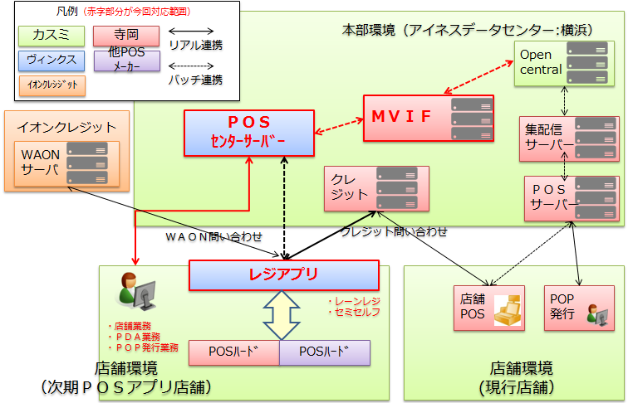
２．新ＰＯＳシステム全体図
※ＰＯＳセンターサーバについてはデータを一元管理するための環境を検討しています。

Slide 9
データの流れ
基幹システム
OC
Ignica POS
センターサーバ
全店分
配信
マスタ
全店分
配信
マスタ
22:30
全店分
実績
データ
全店分
実績
データ
2:00
新センターサーバ
全店分
配信
マスタ
全店分
配信
マスタ
全店分
実績
データ
全店分
実績
データ

Slide 10
新サーバ対応データの流れ
基幹システム
OC
新センターサーバ
富士通サーバー
全店分
配信
マスタ
全店分
配信
マスタ
サーバーマスタ取込
富士通連携マスタ作成
店別
マスタ
店別
マスタ
22:30
全店分
実績
データ
全店分
実績
データ
OC向け実績作成
POS分析作成
2:00
取引ログ
取引ログ
基幹システム
アイネス
POS分析データ
POS分析データ

